Slide 1
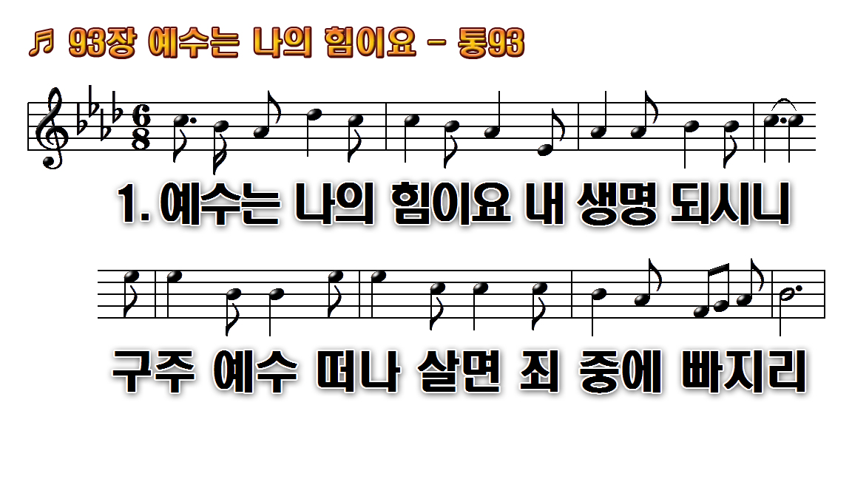
1.예수는 나의 힘이요 내 생명
2.예수는 나의 힘이요 내 친구
3.예수는 나의 힘이요 내 기쁨
4.예수는 나의 힘이요 내

Slide 2
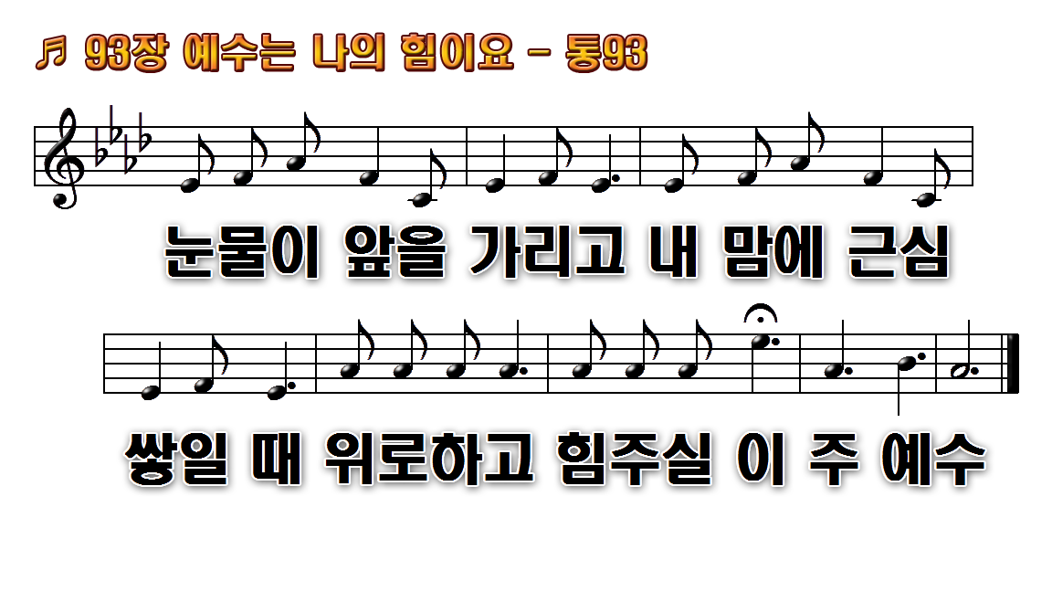
1.예수는 나의 힘이요 내 생명
2.예수는 나의 힘이요 내 친구
3.예수는 나의 힘이요 내 기쁨
4.예수는 나의 힘이요 내

Slide 3
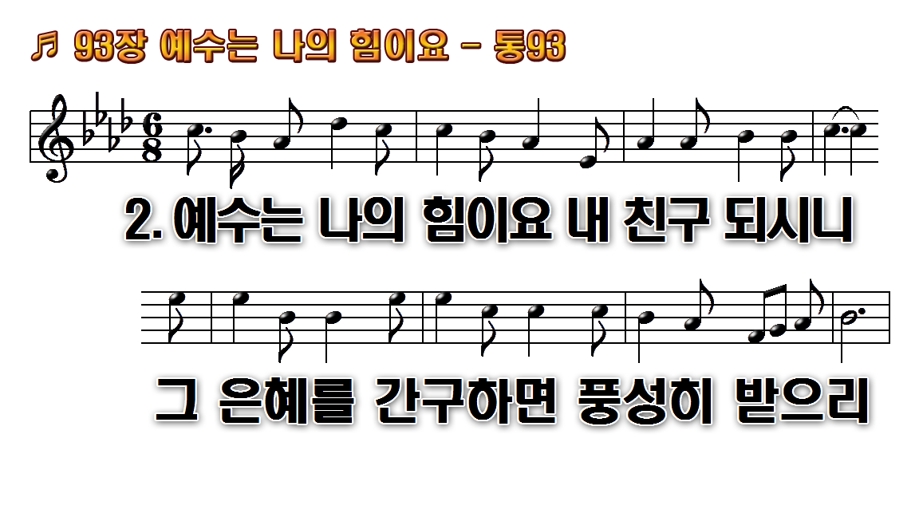
1.예수는 나의 힘이요 내 생명
2.예수는 나의 힘이요 내 친구
3.예수는 나의 힘이요 내 기쁨
4.예수는 나의 힘이요 내

Slide 4
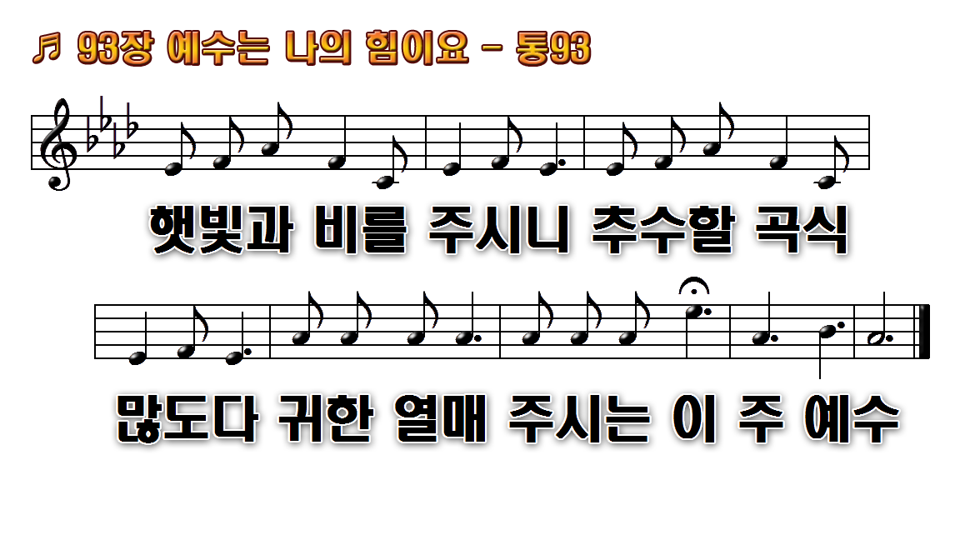
1.예수는 나의 힘이요 내 생명
2.예수는 나의 힘이요 내 친구
3.예수는 나의 힘이요 내 기쁨
4.예수는 나의 힘이요 내

Slide 5
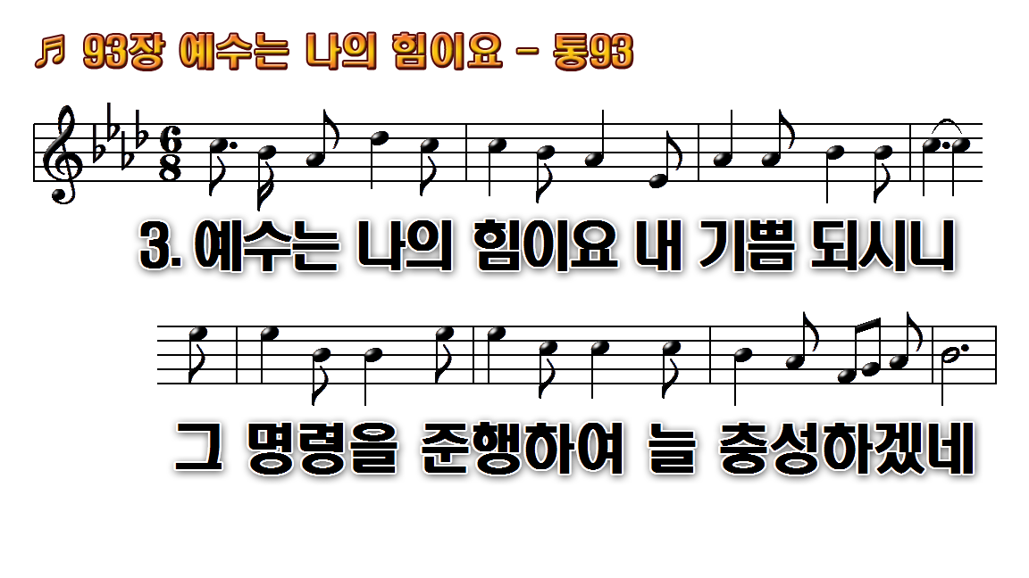
1.예수는 나의 힘이요 내 생명
2.예수는 나의 힘이요 내 친구
3.예수는 나의 힘이요 내 기쁨
4.예수는 나의 힘이요 내

Slide 6
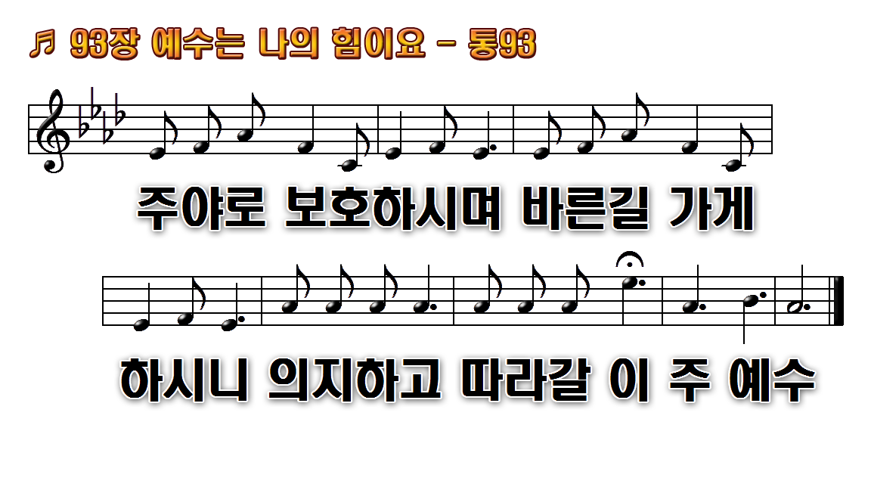
1.예수는 나의 힘이요 내 생명
2.예수는 나의 힘이요 내 친구
3.예수는 나의 힘이요 내 기쁨
4.예수는 나의 힘이요 내

Slide 7
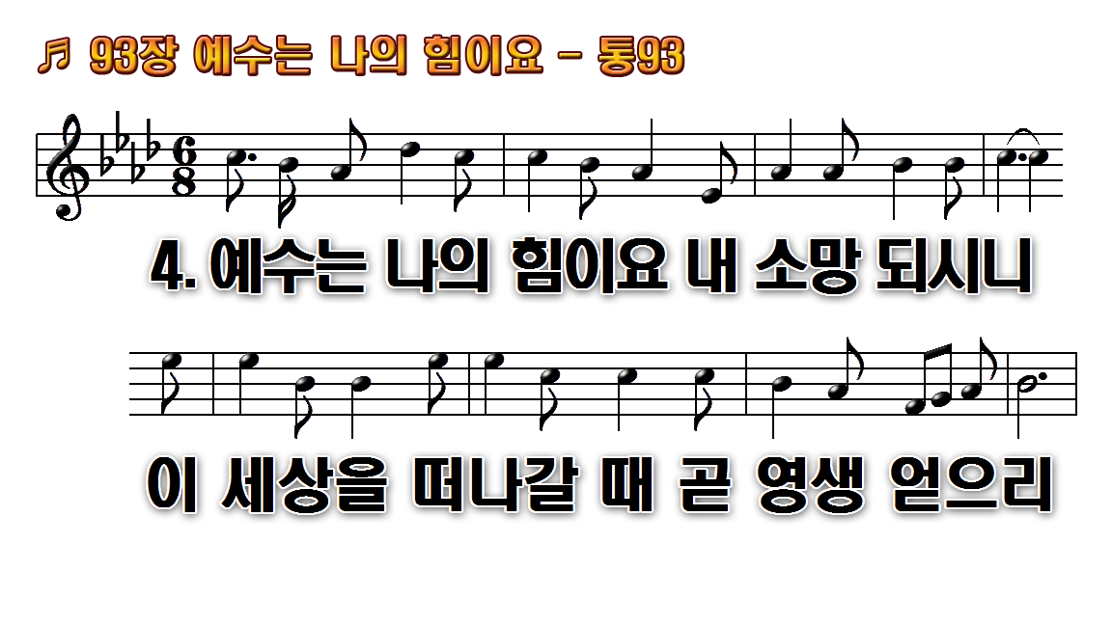
1.예수는 나의 힘이요 내 생명
2.예수는 나의 힘이요 내 친구
3.예수는 나의 힘이요 내 기쁨
4.예수는 나의 힘이요 내

Slide 8
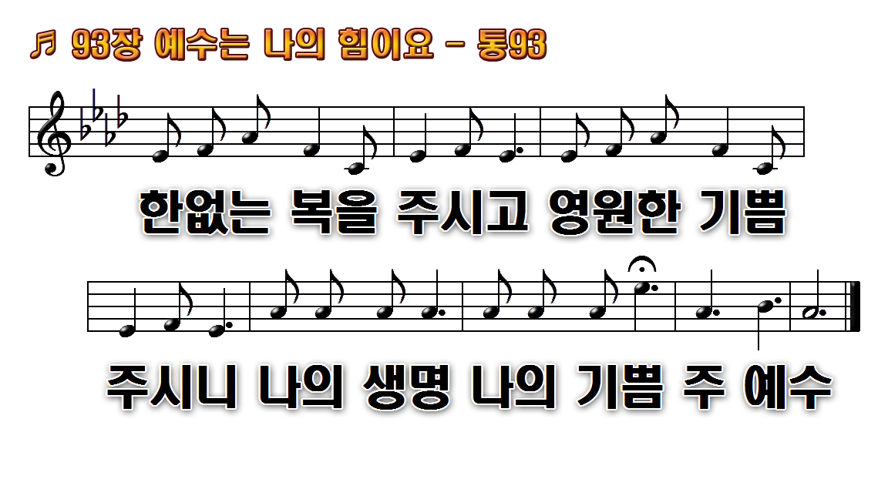
1.예수는 나의 힘이요 내 생명
2.예수는 나의 힘이요 내 친구
3.예수는 나의 힘이요 내 기쁨
4.예수는 나의 힘이요 내

Slide 9
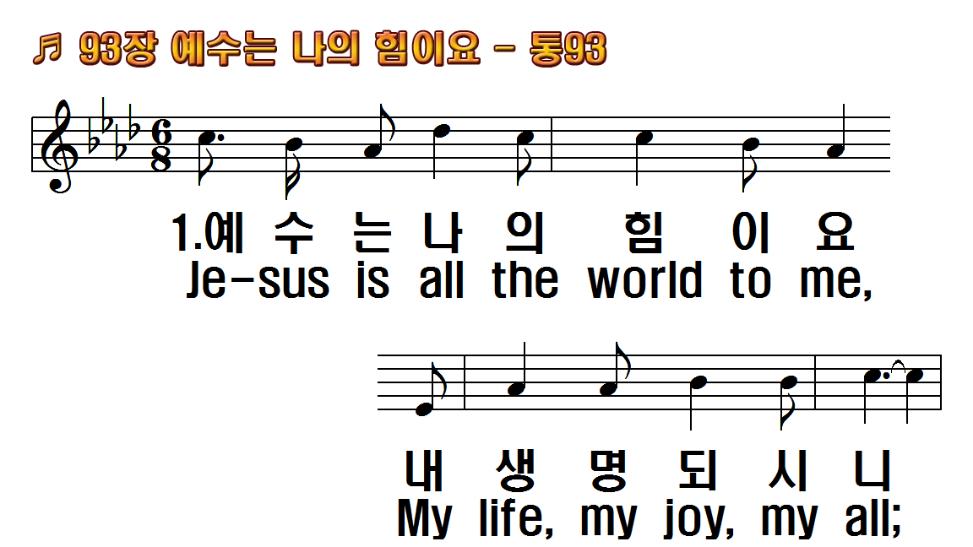
1.예수는 나의 힘이요 내 생명
2.예수는 나의 힘이요 내 친구
3.예수는 나의 힘이요 내 기쁨
4.예수는 나의 힘이요 내 소망
1.Jesus is all the world to me,
2.Jesus is all the world to me,
3.Jesus is all the world to me,
4.Jesus is all the world to me,

Slide 10
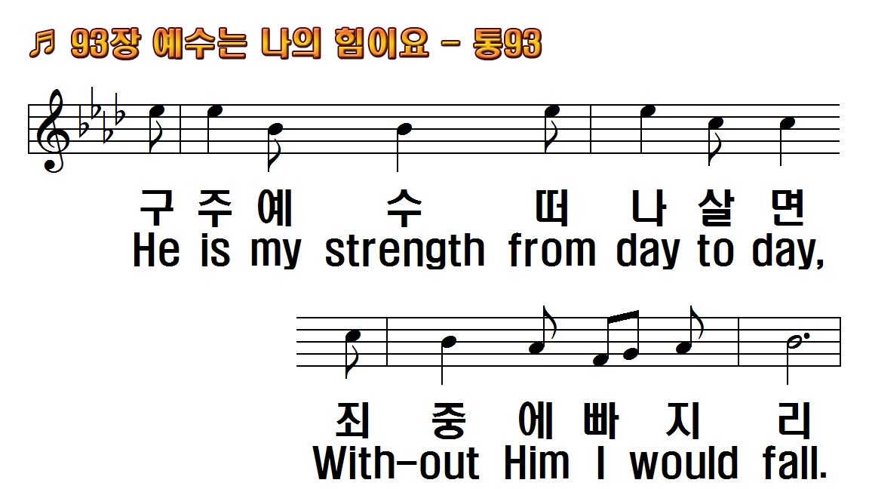
1.예수는 나의 힘이요 내 생명
2.예수는 나의 힘이요 내 친구
3.예수는 나의 힘이요 내 기쁨
4.예수는 나의 힘이요 내 소망
1.Jesus is all the world to me,
2.Jesus is all the world to me,
3.Jesus is all the world to me,
4.Jesus is all the world to me,

Slide 11
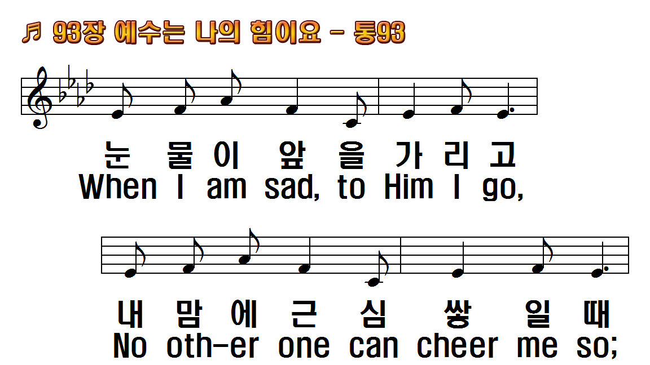
1.예수는 나의 힘이요 내 생명
2.예수는 나의 힘이요 내 친구
3.예수는 나의 힘이요 내 기쁨
4.예수는 나의 힘이요 내 소망
1.Jesus is all the world to me,
2.Jesus is all the world to me,
3.Jesus is all the world to me,
4.Jesus is all the world to me,

Slide 12
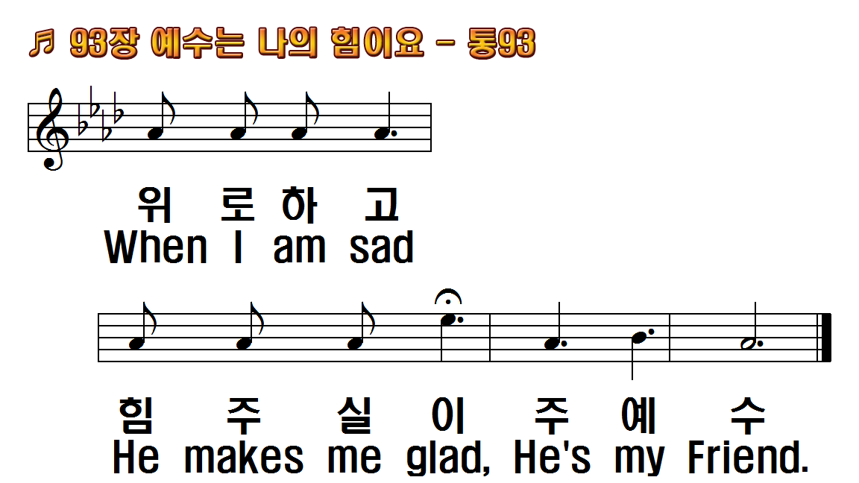
1.예수는 나의 힘이요 내 생명
2.예수는 나의 힘이요 내 친구
3.예수는 나의 힘이요 내 기쁨
4.예수는 나의 힘이요 내 소망
1.Jesus is all the world to me,
2.Jesus is all the world to me,
3.Jesus is all the world to me,
4.Jesus is all the world to me,

Slide 13
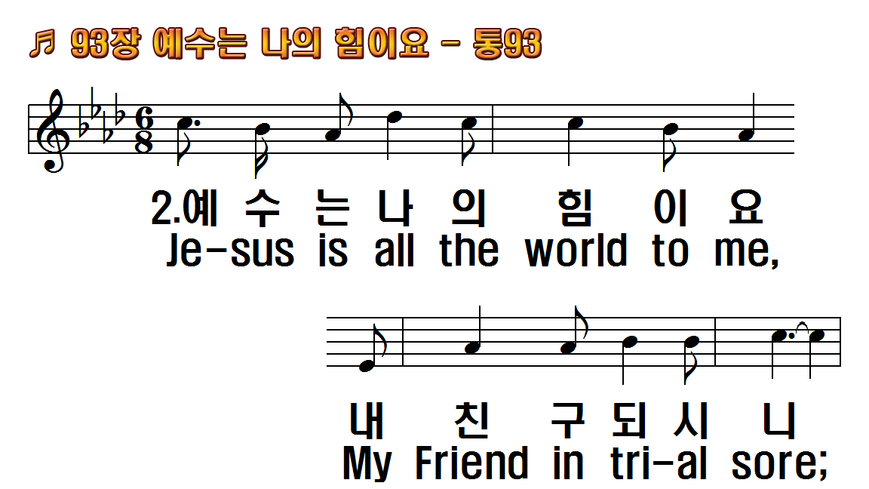
1.예수는 나의 힘이요 내 생명
2.예수는 나의 힘이요 내 친구
3.예수는 나의 힘이요 내 기쁨
4.예수는 나의 힘이요 내 소망
1.Jesus is all the world to me,
2.Jesus is all the world to me,
3.Jesus is all the world to me,
4.Jesus is all the world to me,

Slide 14
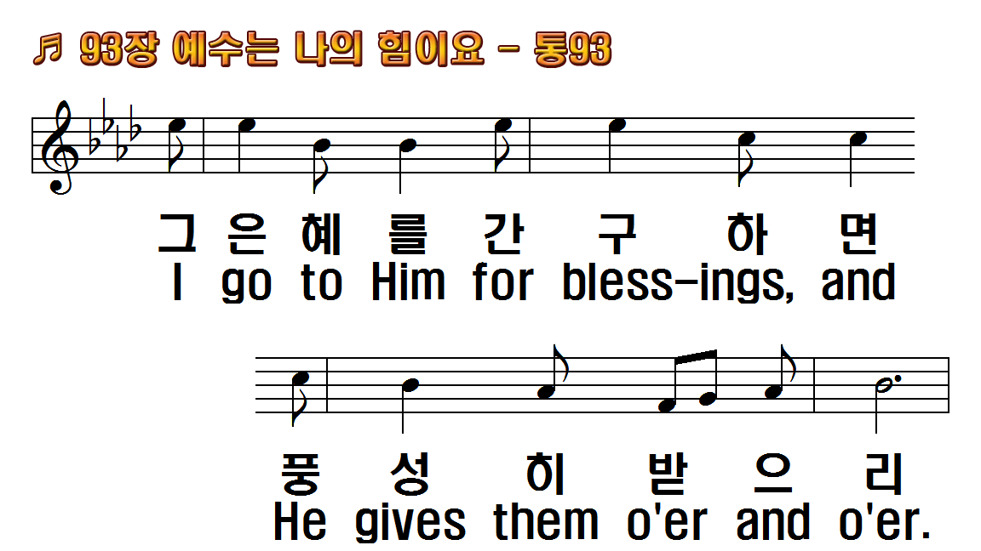
1.예수는 나의 힘이요 내 생명
2.예수는 나의 힘이요 내 친구
3.예수는 나의 힘이요 내 기쁨
4.예수는 나의 힘이요 내 소망
1.Jesus is all the world to me,
2.Jesus is all the world to me,
3.Jesus is all the world to me,
4.Jesus is all the world to me,

Slide 15
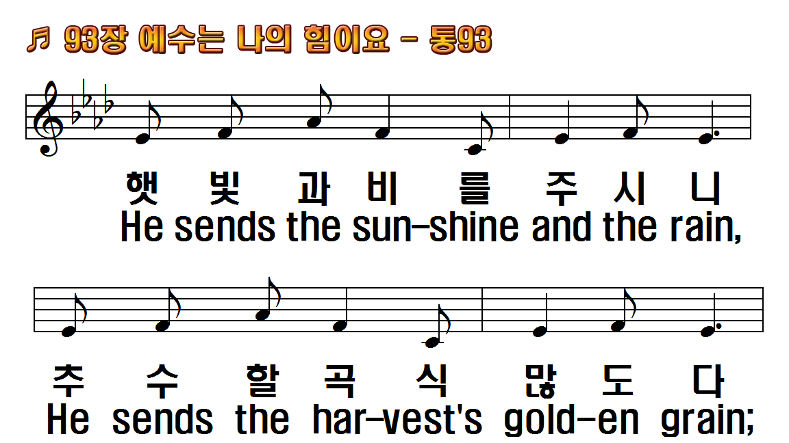
1.예수는 나의 힘이요 내 생명
2.예수는 나의 힘이요 내 친구
3.예수는 나의 힘이요 내 기쁨
4.예수는 나의 힘이요 내 소망
1.Jesus is all the world to me,
2.Jesus is all the world to me,
3.Jesus is all the world to me,
4.Jesus is all the world to me,

Slide 16
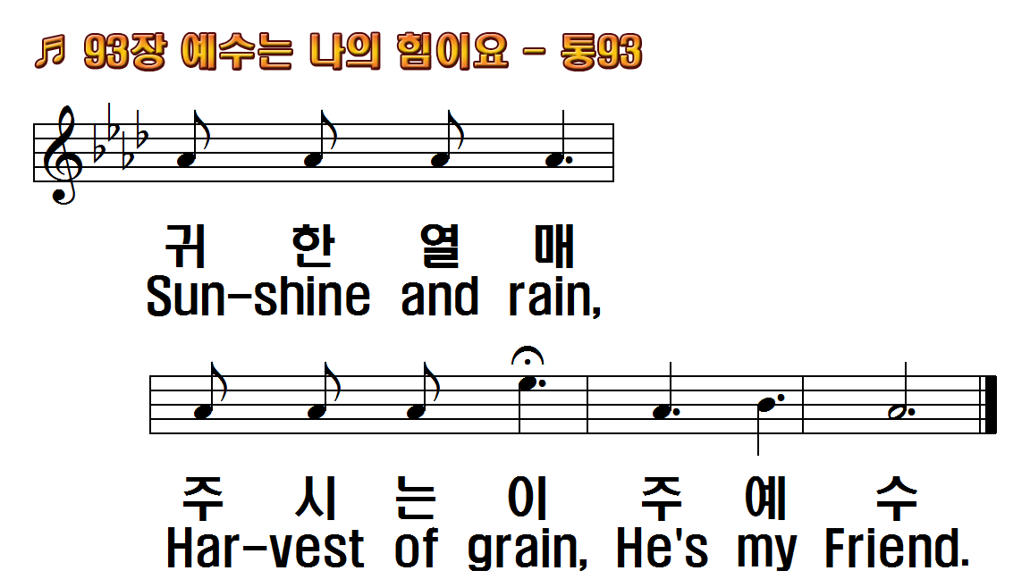
1.예수는 나의 힘이요 내 생명
2.예수는 나의 힘이요 내 친구
3.예수는 나의 힘이요 내 기쁨
4.예수는 나의 힘이요 내 소망
1.Jesus is all the world to me,
2.Jesus is all the world to me,
3.Jesus is all the world to me,
4.Jesus is all the world to me,

Slide 17
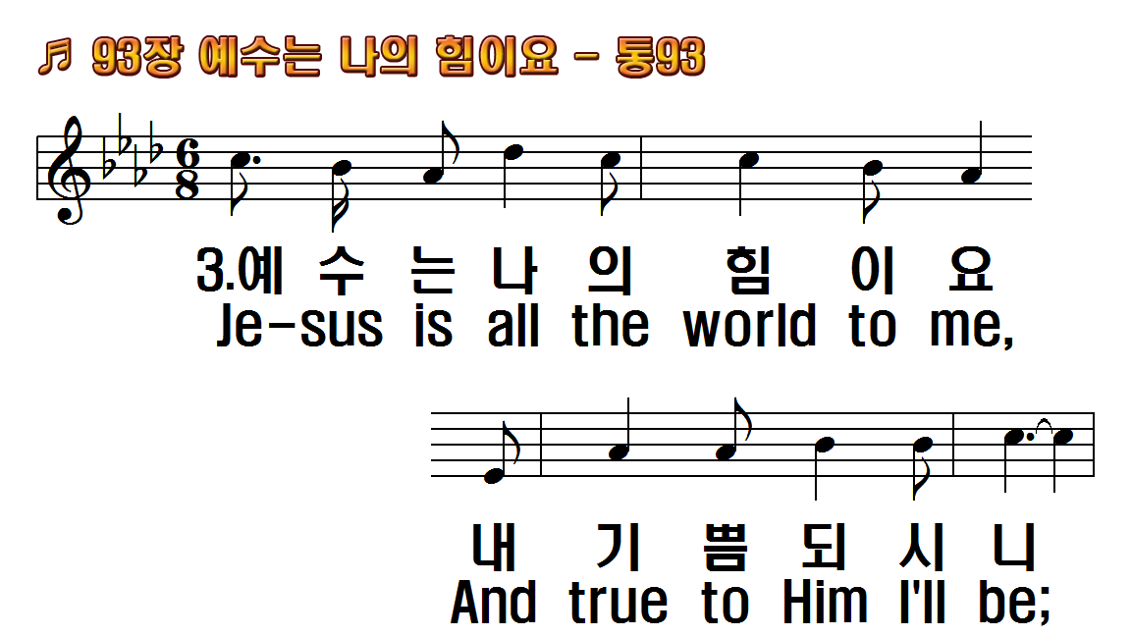
1.예수는 나의 힘이요 내 생명
2.예수는 나의 힘이요 내 친구
3.예수는 나의 힘이요 내 기쁨
4.예수는 나의 힘이요 내 소망
1.Jesus is all the world to me,
2.Jesus is all the world to me,
3.Jesus is all the world to me,
4.Jesus is all the world to me,

Slide 18
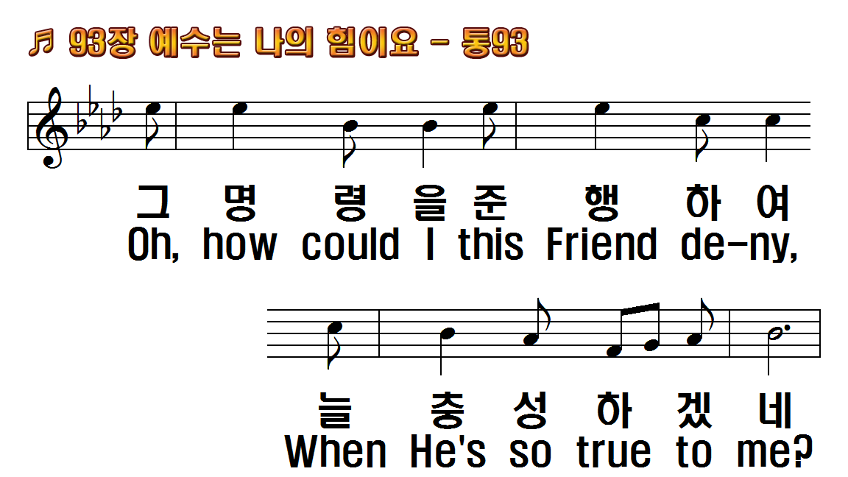
1.예수는 나의 힘이요 내 생명
2.예수는 나의 힘이요 내 친구
3.예수는 나의 힘이요 내 기쁨
4.예수는 나의 힘이요 내 소망
1.Jesus is all the world to me,
2.Jesus is all the world to me,
3.Jesus is all the world to me,
4.Jesus is all the world to me,

Slide 19
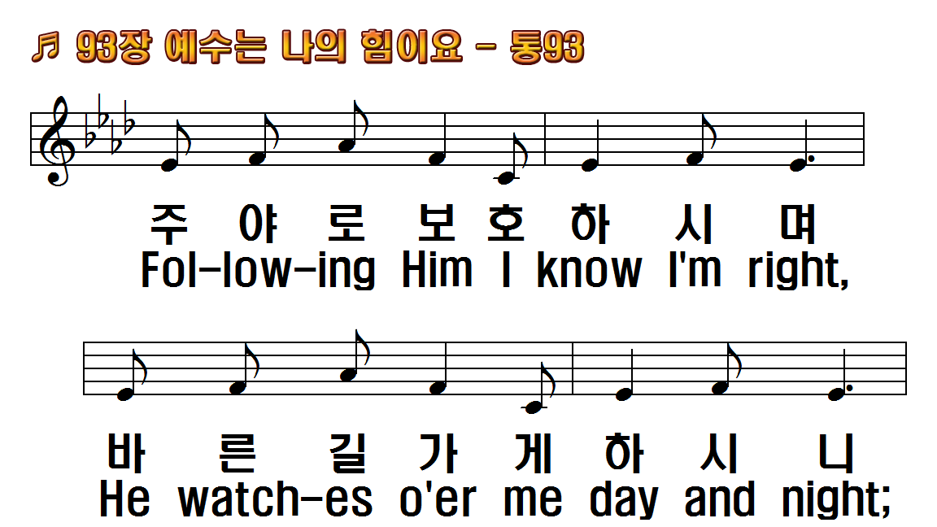
1.예수는 나의 힘이요 내 생명
2.예수는 나의 힘이요 내 친구
3.예수는 나의 힘이요 내 기쁨
4.예수는 나의 힘이요 내 소망
1.Jesus is all the world to me,
2.Jesus is all the world to me,
3.Jesus is all the world to me,
4.Jesus is all the world to me,

Slide 20
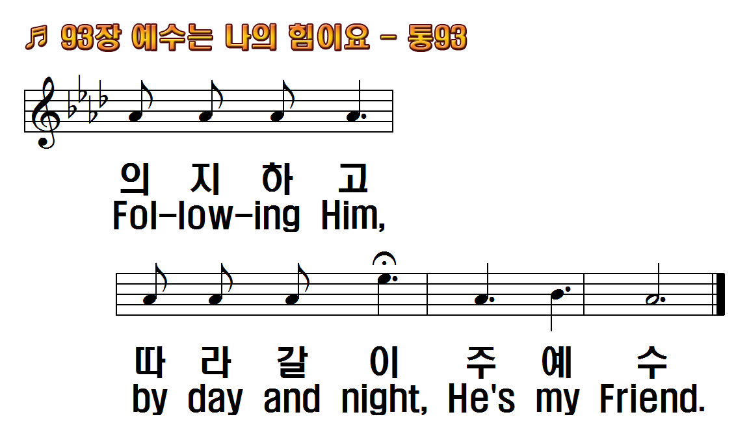
1.예수는 나의 힘이요 내 생명
2.예수는 나의 힘이요 내 친구
3.예수는 나의 힘이요 내 기쁨
4.예수는 나의 힘이요 내 소망
1.Jesus is all the world to me,
2.Jesus is all the world to me,
3.Jesus is all the world to me,
4.Jesus is all the world to me,

Slide 21
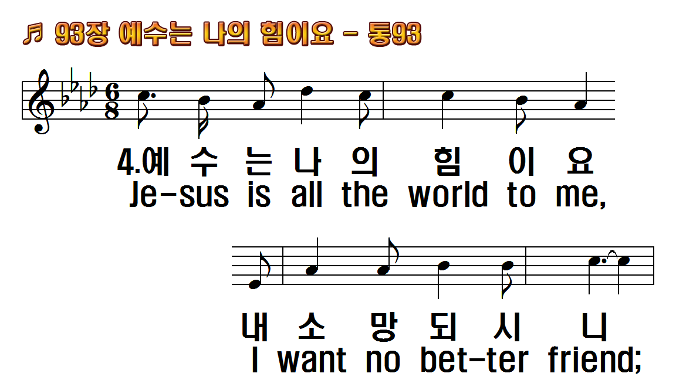
1.예수는 나의 힘이요 내 생명
2.예수는 나의 힘이요 내 친구
3.예수는 나의 힘이요 내 기쁨
4.예수는 나의 힘이요 내 소망
1.Jesus is all the world to me,
2.Jesus is all the world to me,
3.Jesus is all the world to me,
4.Jesus is all the world to me,

Slide 22
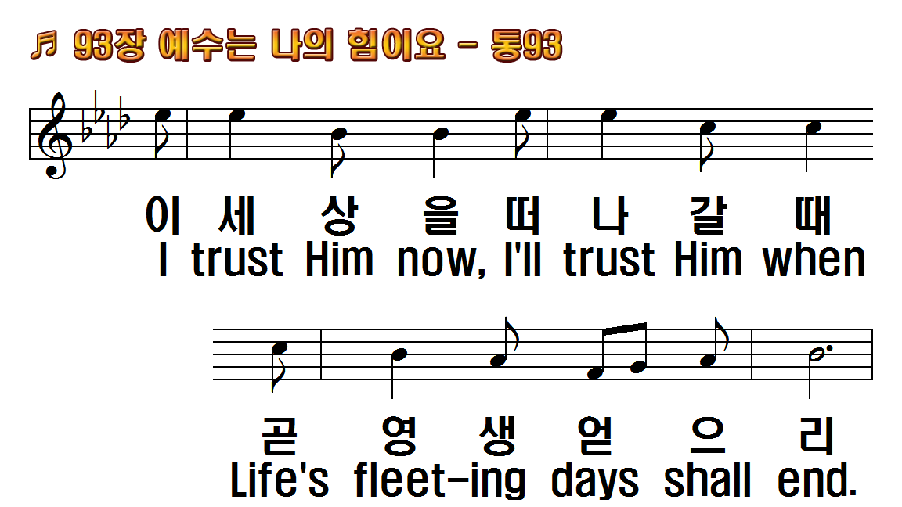
1.예수는 나의 힘이요 내 생명
2.예수는 나의 힘이요 내 친구
3.예수는 나의 힘이요 내 기쁨
4.예수는 나의 힘이요 내 소망
1.Jesus is all the world to me,
2.Jesus is all the world to me,
3.Jesus is all the world to me,
4.Jesus is all the world to me,

Slide 23
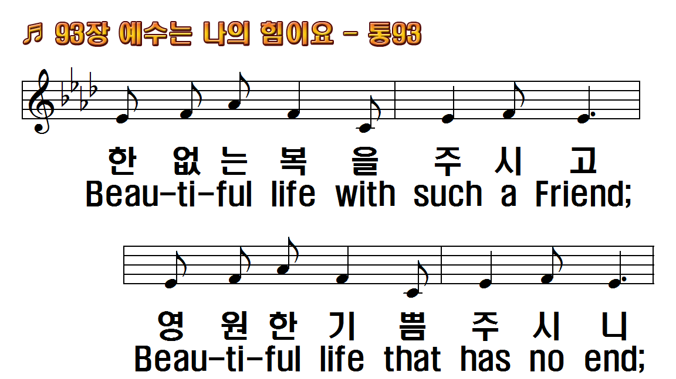
1.예수는 나의 힘이요 내 생명
2.예수는 나의 힘이요 내 친구
3.예수는 나의 힘이요 내 기쁨
4.예수는 나의 힘이요 내 소망
1.Jesus is all the world to me,
2.Jesus is all the world to me,
3.Jesus is all the world to me,
4.Jesus is all the world to me,

Slide 24
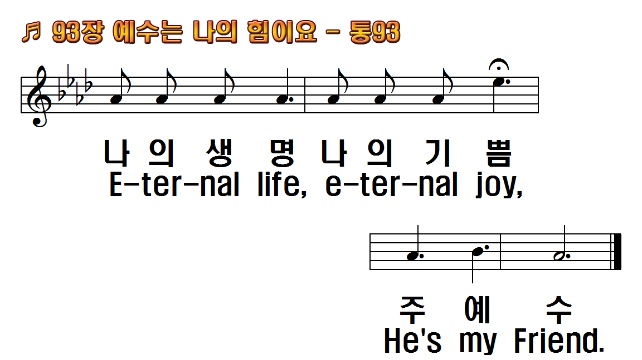
1.예수는 나의 힘이요 내 생명
2.예수는 나의 힘이요 내 친구
3.예수는 나의 힘이요 내 기쁨
4.예수는 나의 힘이요 내 소망
1.Jesus is all the world to me,
2.Jesus is all the world to me,
3.Jesus is all the world to me,
4.Jesus is all the world to me,

